Slide 1
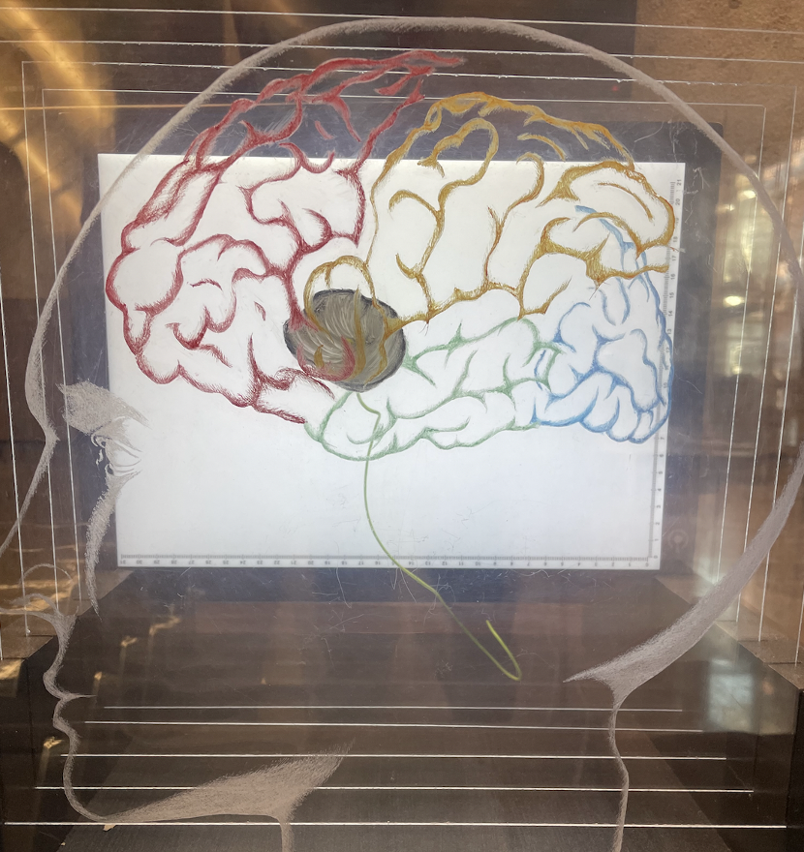
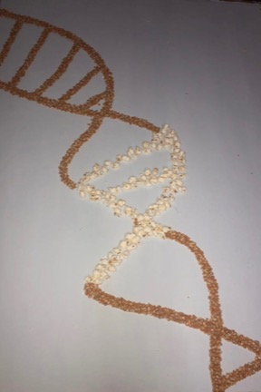
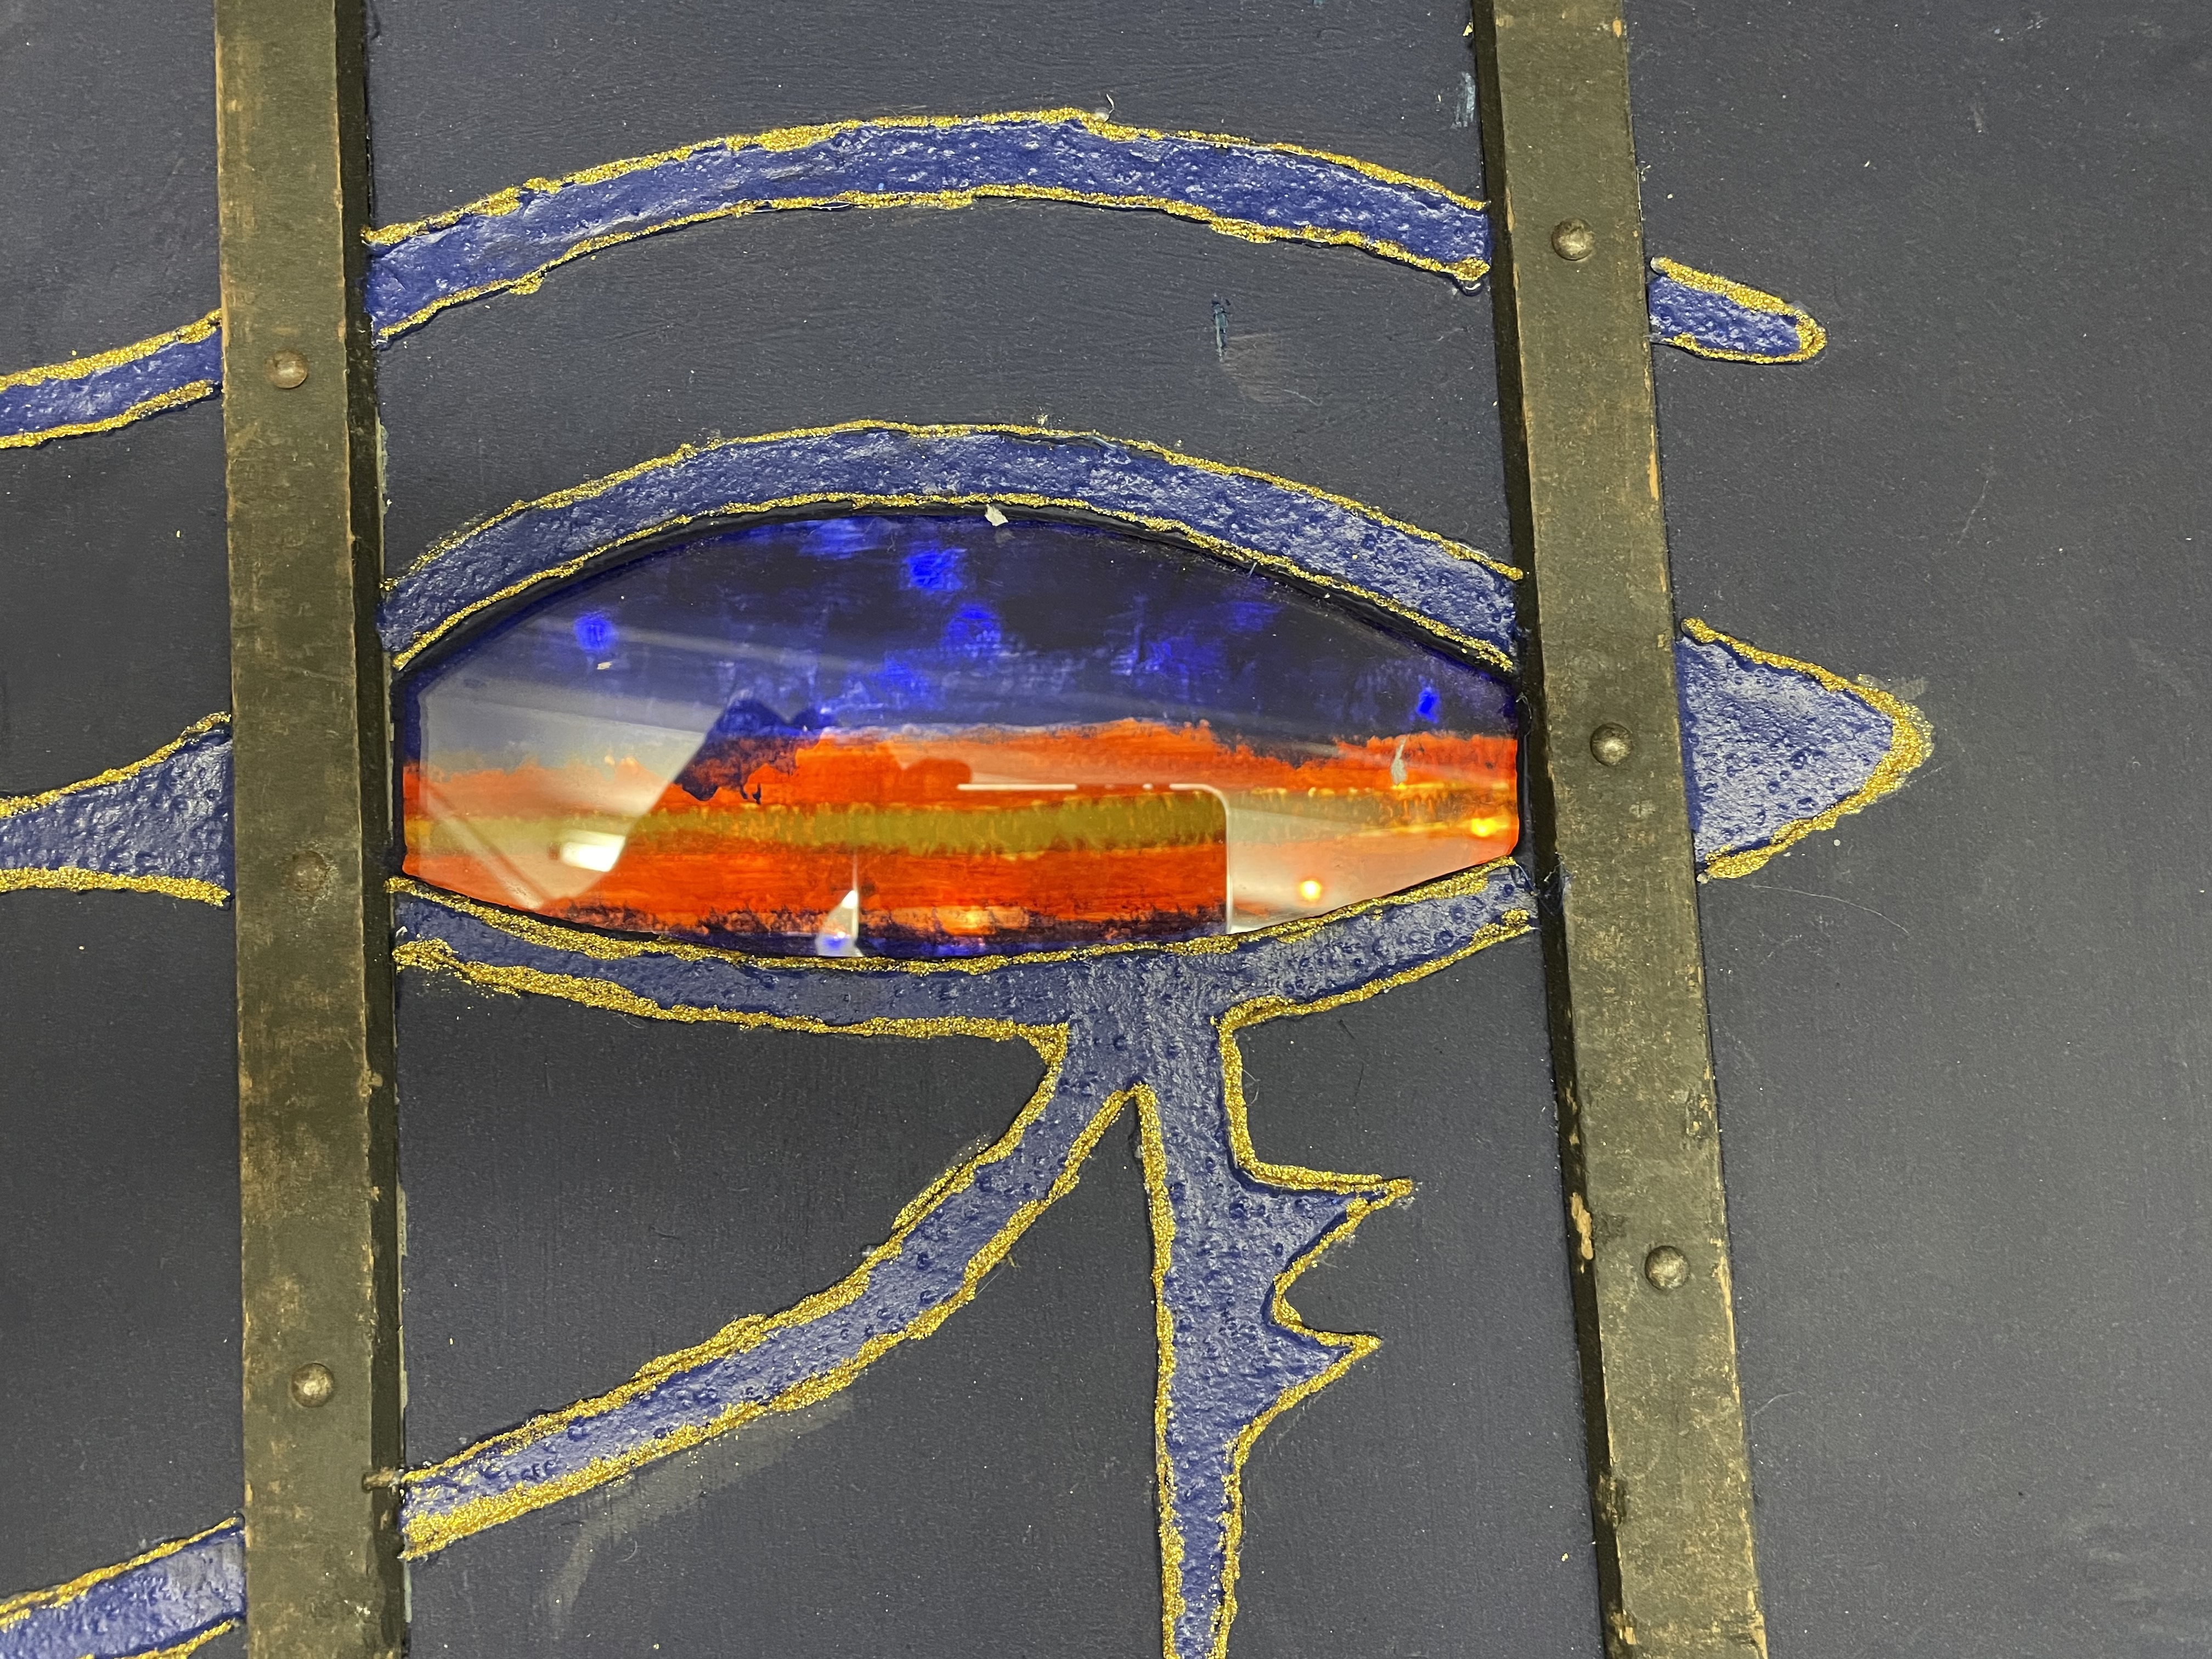
Art&Science across Italy
Mostra II edizione
Aprile – Agosto 2021, presso Dipartimento di Fisica
~ 25 opere delle ~ 50 realizzate
- Valutate anche quelle viste appena prima del lockdown, ma non disponibili per l’esposizione

Slide 2
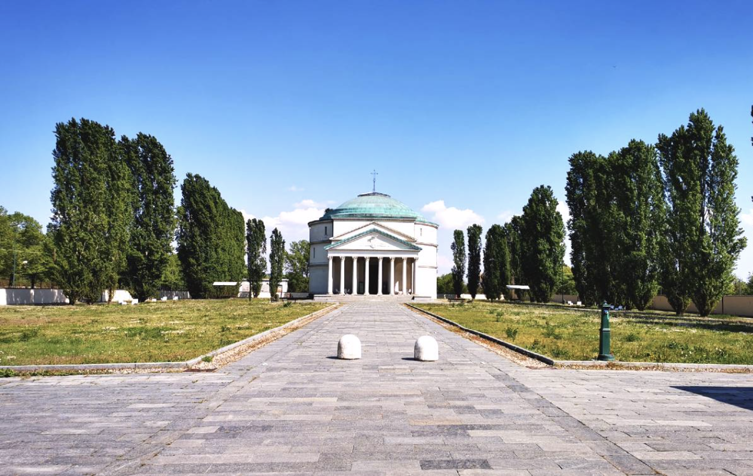
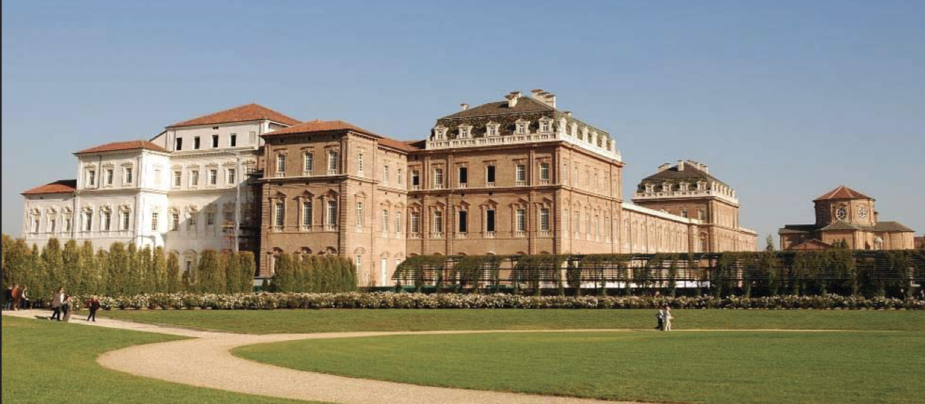
Art&Science across Italy
Mostra III edizione
Marzo - Aprile 2022, presso ?
Mausoleo Bela Rosin Centro Conservazione e Restauro

